Slide 1


Codificação e decodificação de mensagens com Python
Codificação e descodificação de mensagem usando chave comum

Slide 2
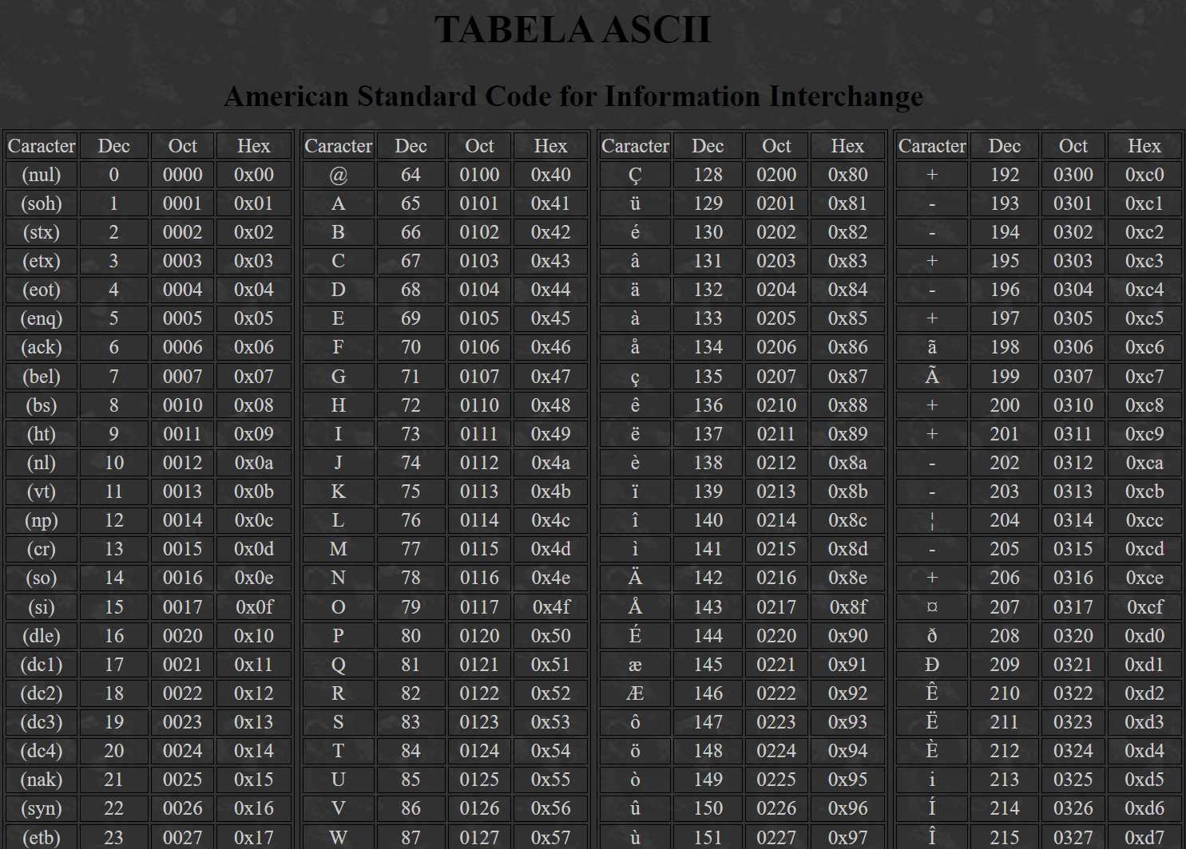
Proposta Elaborar um projeto de codificação de dados afim de cumprir as regras da LGPD e reduzir os riscos de vazamento de informações sigilosas e dados sensíveis. A chave tem que ser alterada com frequência, fazendo desta forma que a codificação seja dependente de uma senha!
Solução Realizada
Na implementação da criptografia, utilizamos duas técnicas simples: O exemplo demostrado no escopo do projeto, inserir a chave entre os caracteres da mensagem e, também nos inspiramos na Cifra de César, porém adaptada para receber caracteres especiais e letras acentuadas, englobando toda a parte dos caracteres imprimíveis da tabela ASCII. O código, ao calcular a posição do caractere a ser retornado, varia no intervalo compreendido entre 32 a 255 na tabela.

Slide 3
critério de codificação "naive" No escopo do projeto é citado o termo "Critério de codificação naive". É um termo usado para descrever uma abordagem simples, direta ou ingênua para resolver um problema, geralmente sem levar em consideração todas as complexidades ou nuances envolvidas.
Cifra de César - tabela ASCII
Em criptografia, a Cifra de César, também conhecida como cifra de troca, código de César ou troca de César, é uma das mais simples e conhecidas técnicas de criptografia. É um tipo de cifra de substituição na qual cada letra do texto é substituída por outra, que se apresenta no alfabeto abaixo dela um número fixo de vezes. Por exemplo, com uma troca de três posições, A seria substituído por D, B se tornaria E, e assim por diante. O nome do método é em homenagem a Júlio César, que o usou para se comunicar com os seus generais.
O processo de criptografia de uma cifra de César é frequentemente incorporado como parte de esquemas mais complexos, como a cifra de Vigenère, e continua tendo aplicações modernas, como no sistema ROT13. Como todas as cifras de substituição monoalfabéticas, a cifra de César é facilmente decifrada e na prática não oferece essencialmente nenhuma segurança na comunicação.

Slide 4
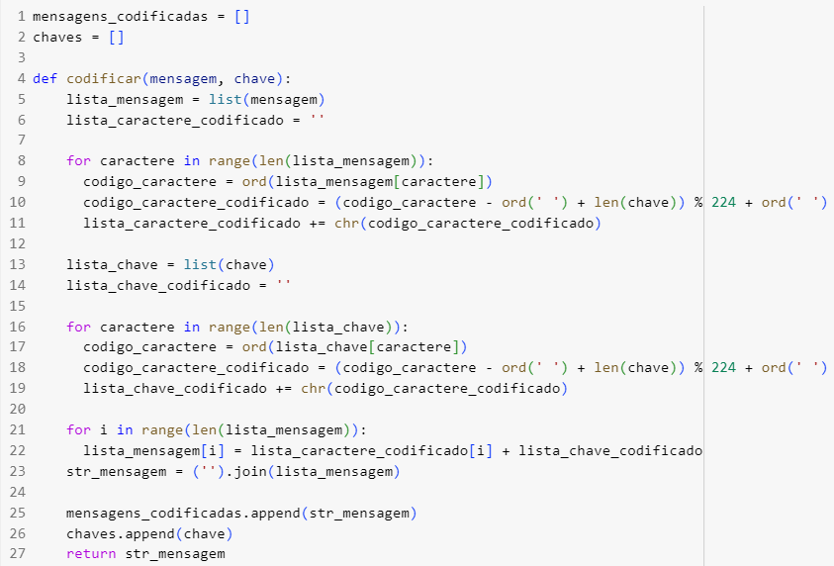
Codificação
Linha de Código
A variável codigo_caractere recebe o valor numérico da posição do caractere na tabela ASCII, e para isso, utiliza-se a função ord().
A variável codigo_caractere_codificado recebe valores numéricos de caracteres seguindo a seguinte lógica: o valor numérico do caractere é subtraído do valor do caractere 'espaço' (ord('espaço') = 32, usado como ponto de referência zero para o deslocamento). Em seguida, o tamanho da chave é somado a essa diferença.
O resultado é calculado com o operador de módulo (% 224) para garantir que o deslocamento permaneça dentro do intervalo desejado entre 32 e 224, caso a chave seja maior que o módulo.
Esse intervalo abrange caracteres alfabéticos (maiúsculos e minúsculos), caracteres acentuados e outros caracteres especiais da Tabela ASCII.
Para finalizar, o valor numérico do espaço é adicionado novamente para obter a posição do caractere codificado.
A variável lista_caractere_codificado guarda os resultados codificados já em forma de caractere. Isso é feito com a função chr(), que com base em um valor numérico, retorna o caractere correspondente na Tabela ASCII.

Slide 5
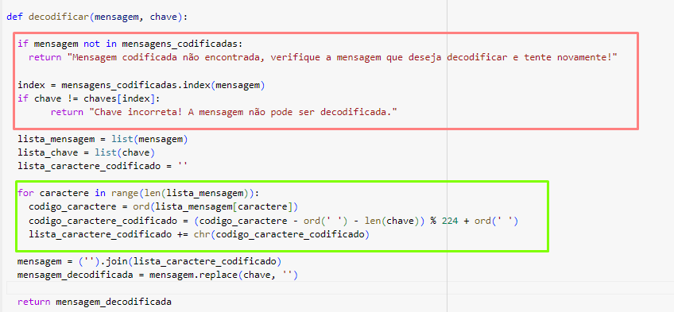
deCodificação
Linha de Código
A lógica é parecida, mais com algumas diferenças.
Inicia verificando se as mensagens e chaves estão no "banco", e se caso um dos parâmetros, ou ambos, não estiverem no "banco", retorna mensagem de erro.
A principal diferença é que, como a mensagem codificada é uma única string que contém mensagem e chave concatenadas, a decodificação é realizada em um único loop for.
O deslocamento do caractere tambem tem diferença.
codigo_caractere_codificado = (codigo_caractere - ord(' ') + len (chave)) % 224 + ord(' ‘).
A primeira operação soma é substituída pela operação de subtração. Isso ocorre porque, enquanto na codificação o caractere é deslocado para a frente, na decodificação ele é deslocado para trás. O restante do processo é semelhante, incluindo a aplicação do módulo % 224 e a adição do valor ord(' ') para obter o caractere decodificado.
Em seguida, há a concatenação da lista de strings em uma única string e a remoção da chave de dentro da mensagem, utilizando a função .replace().

Slide 6
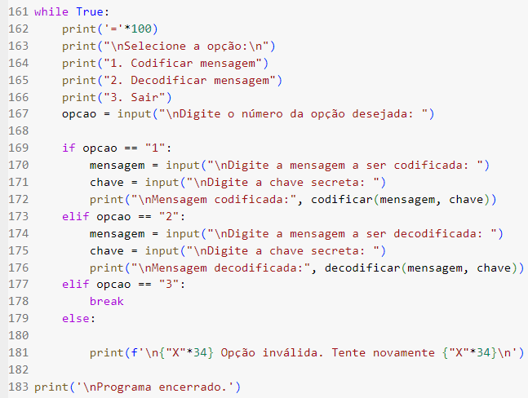
ENtradas Usuário
Linha de Código
Inicia com um loop while, que é utilizado para mostrar o menu. O programa roda
até que o usuário escolha a opção "3" para encerrar.
Se a escolha for "1" para codificar, o usuário é solicitado a inserir a
mensagem e, em seguida, a chave. A função codificar é utilizada para cifra a mensagem.
Se a escolha for "2" para decodificar, o usuário insere a mensagem codificada e, em seguida, a chave, que não precisa estar codificada. A função decodificar
é utilizada, e o resultado é a mensagem conforme foi originalmente escrita.

Slide 7
Informação adicionais
Codificação
ord ()
chr ()
append
Join
Replace
Ord() retorna o valor numérico correspondente à posição de um caractere na tabela ASCII.
Exemplo: numero_caractere = ord('A') retorna 65.
chr() retorna o caractere na posição equivalente ao número.
Exemplo: caractere_numero = chr(65) retorna 'A'.
metodo join() usado na concatenação de strings.
Método replace() Substitui substring por outra.
Referências Bibliográficas
https://pt.wikipedia.org/wiki/Cifra_de_C%C3%A9sar
https://pythoniluminado.netlify.app/strings
https://acervolima.com/funcao-join-em-python/
https://www.pythonprogressivo.net/2018/11/Localizar-Substituir-substring-Strings.html
https://www.youtube.com/watch?v=huD7-Fe-Z_A&t=512s

Slide 8
Obrigado!
Alunos:
Antônio Sousa, Isabele Teixeira, Jennifer Silva, Linda Ramos, Paulo Jennings, Tácito Ferreira.

